Slide 1
Система автоматизации учета мест нахождения подвижных составов на территории железнодорожной станции
Областной конкурс научно-технических проектов Вологодской области «Потенциал будущего»
«Молодежное творчество»
Исполнитель: Адамов Даниил Сергеевич,
магистрант ФГБОУ ВО «ЧЕРЕПОВЕЦКИЙ ГОСУДАРСТВЕННЫЙ УНИВЕРСИТЕТ»
Руководитель: Воскресенский Евгений Михайлович,
к.т.н, руководитель направления системной интеграции ООО «Малленом Системс»
2021

Slide 2
Актуальность и научная новизна
Задержки возврата вагонов контрагентам
Возможность ошибок, умышленных действий (человеческий фактор)
Затруднённая оптимизация и принятие логистических решений (отсутствие актуальных данных о местоположении подвижных составов)
При несоответствии фактической и указываемой дежурным по станции позиции подвижного состава, возникает необходимость в обходе путей станции маневровой бригадой с целю поиска потерянного подвижного состава
Для актуализации информации о местоположении подвижных составов, требуется ежедневный обход путей станции
Научная новизна:
Разработка нового алгоритма учета мест нахождения подвижных составов на основании данных от датчиков счета осей и результатов работы системы распознавания номеров вагонов

Slide 3
Цель и задачи
Цель:
Автоматизация учета мест нахождения подвижных составов на территории железнодорожной станции
Задачи:
Реализовать интеграцию с системой счета осей «ЭССО-М2»
Реализовать интеграцию с системой распознавания номеров вагонов «ARSCIS»
Реализовать обработку получаемой информации
Реализовать сохранение получаемой от внешних источников информации и результатов её обработки
Реализовать отображение результатов обработки посредством клиентского приложения

Slide 4
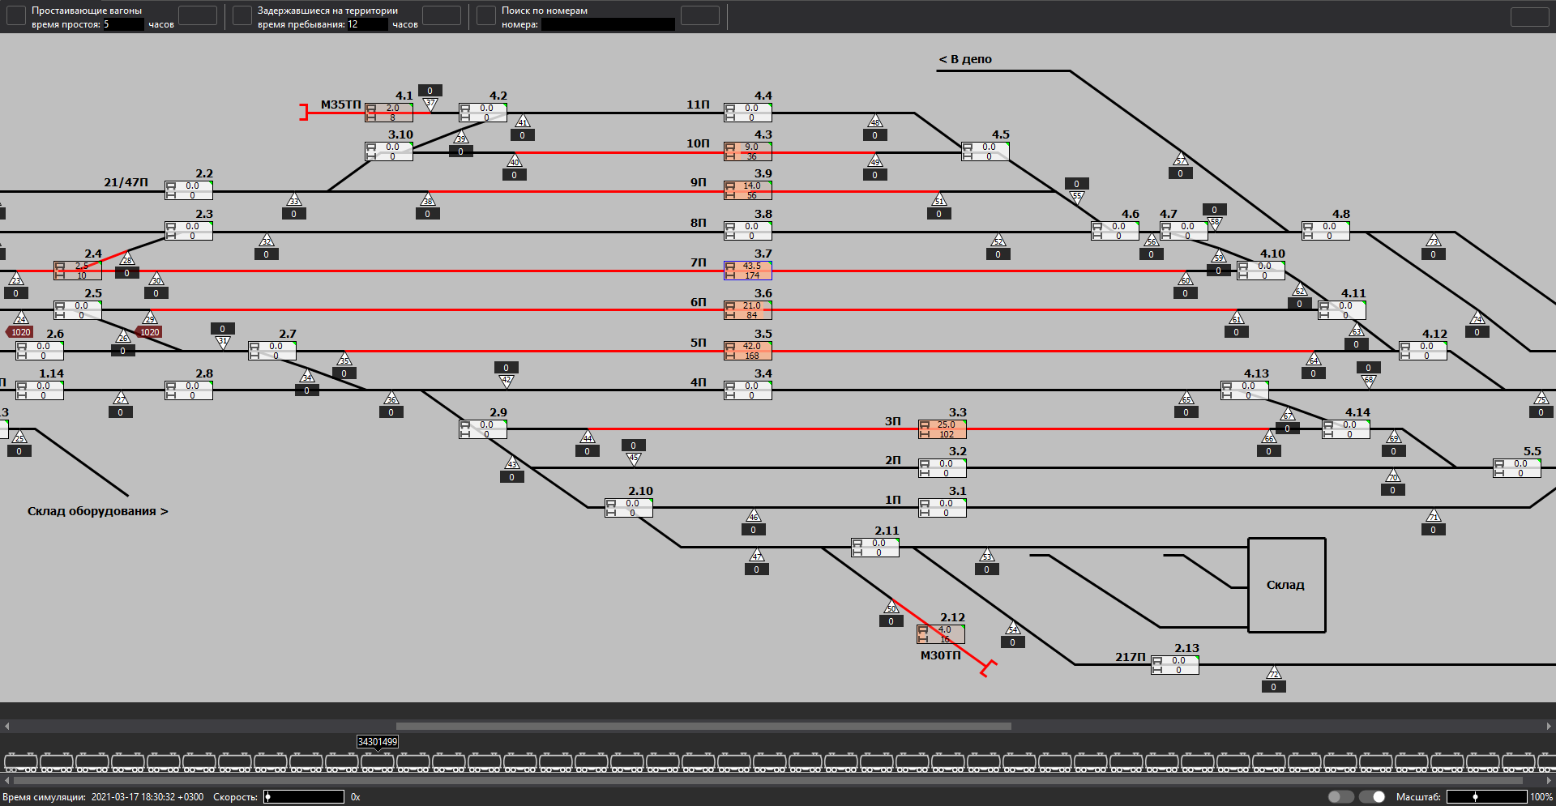
Главное окно программного продукта

Slide 5
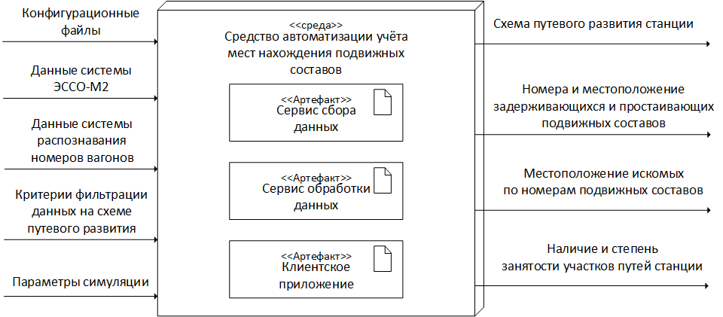
Входная и выходная информация программного продукта

Slide 6
Элементы схемы путевого развития
Счетный
пункт
Текстовая
метка
Показание счетного пункта с обратным направлением прохода
Показание счетного пункта с прямым направлением прохода
Идентификатор
секции
Счетчик
секции

Slide 7
Панель текущей наполненности секции
Простаивающие вагоны
Остальные вагоны секции

Slide 8
Панель параметров отображения
Настройка параметров симуляции
Настройка цветовой схемы приложения
Настройка масштаба схемы путевого развития

Slide 9
Панель фильтрации
Фильтрация по времени простоя
Фильтрация по номерам
Фильтрация по времени прибытия
Параметры отрисовки схемы

Slide 10
Результаты фильтрации
Фильтрация по простаивающим вагонам
Фильтрация по задерживающимся вагонам
Фильтрация по номерам

Slide 11
План работы
Планируется:
Создание Web-клиента
Создание системы пользователей
Просмотр видеофрагмента прохода подвижного состава через систему распознавания номеров вагонов
Просмотр истории перемещения подвижных составов на территории станции
Корректировка данных на схеме путевого развития
Создание отчётов и построение графиков
Реализовано:
Интеграция с системой счета осей «ЭССО-М2»
Интеграция с системой распознавания номеров вагонов «ARSCIS»
Обработка получаемой информации
Сохранение получаемой от внешних источников информации и результатов её обработки
Отображение результатов обработки посредством клиентского приложения

Slide 12
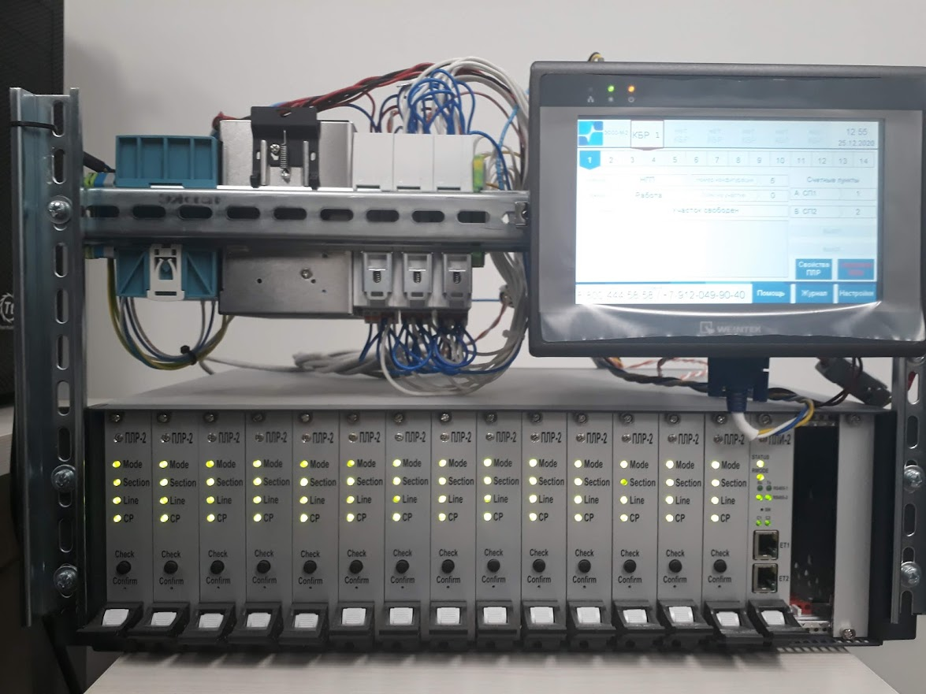
Оценка ресурсов
Вычислительные ресурсы
Наличие тестового стенда системы счета осей «ЭССО-М2»
Доступ к системе распознавания номеров вагонов «ARSCIS»
Консультация разработчиков системы распознавания номеров вагонов «ARSCIS»

Slide 13
Практическая значимость
Минимизация влияния человеческого фактора
Контроль передвижения подвижных составов
Снижение затрат времени на определение местоположения подвижного состава
Автоматический контроль длительности пребывания подвижного состава на территории
Снижение количества штрафов за несвоевременный возврат вагонов (для крупных предприятий – десятки млн. руб. в год)
Отображение на схеме путевого развития занятости путей и степени их занятости
Программный продукт способен работать на любой станции с системой «ЭССО-М2»
Сфера применения:
Идентификация и учет подвижных составов

Slide 14
Смета проекта*
№ | Статья затрат | Сумма, руб.
1 | Оборудование рабочего места оператора | 68 053
2 | Сервер сбора данных с системы счета осей «ЭССО-М2» | 264 457
3 | Сервер обработки данных | 264 457
4 | Система распознавания номеров вагонов «ARSCIS» | 2 378 246
5 | Затраты на заработную плату | 96 840
6 | Прочие затраты | 517
Итого |  | 3 072 570
<*> при учёте наличия системы «ЭССО-М2» на станции. Смета составлена с учетом требований заказчика

Slide 15
Спасибо за внимание
Адамов Даниил Сергеевич,
e-mail: dsadamov@chsu.ru
магистрант ФГБОУ ВПО «ЧЕРЕПОВЕЦКИЙ ГОСУДАРСТВЕННЫЙ УНИВЕРСИТЕТ»
Воскресенский Евгений Михайлович,
e-mail: vem@mallenom.ru
к.т.н, руководитель направления системной интеграции ООО «Малленом Системс»

